Slide 1
Persamaan Dasar Akuntansi

Slide 2
Tujuan Pembelajaran
Dengan mempelajari bab ini, diharapkan mampu:
menjelaskan konsep persamaan dasar akuntansi,
mendeskripsikan mekanisme debet kredit dan aturan saldo normal,
menjelaskan analisis transaksi dan pencatatan dalam persamaan dasar akuntasi.

Slide 3
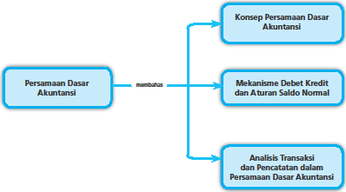
PETA KONSEP

Slide 4
Nilai dan Karakter Bangsa
Nilai-nilai yang dapat dikembangkan setelah mempelajari bab ini adalah religius, jujur, gemar membaca, disiplin, kerja keras, dan cinta tanah air.
• Persamaan dasar akuntansi
• Aset
• Ekuitas
• Modal
• Kewajiban
• Debet
• Kredit
• Pendapatan
• Beban
Kata Kunci

Slide 5
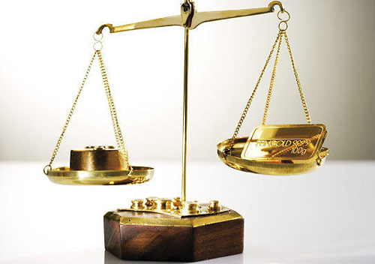
A. Konsep Persamaan Dasar Akuntansi
Persamaan akuntansi adalah sistematika pencatatan yang menggambarkan suatu hubungan yang ada pada perusahaan, yang meliputi tiga unsur persamaan akuntansi (aset, kewajiban, dan ekuitas).
Aset = Kewajiban+Ekuitas Pemilik

Slide 6
B. Mekanisme Debet Kredit dan Aturan Saldo Normal
Setiap perubahan transaksi akan diolah pada suatu wadah yang dinamakan akun (account).
Salah satunya adalah bentuk T account.

Slide 7
Kumpulan akun dalam entitas usaha disebut buku besar (ledger). Daftar akun dalam buku besar disebut bagan akun (chart of account).

Slide 8
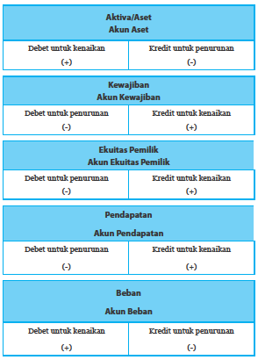
Akun neraca umumnya muncul lebih dahulu dengan urutan aset, kewajiban, dan ekuitas pemilik. Akun laporan laba rugi kemudian dicatat dengan urutan pendapatan dan beban.
Aktiva/Aset
Kewajiban
Ekuitas/Modal
Pendapatan
Beban

Slide 9
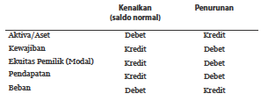
Saldo Normal Akun
Kaidah debet-kredit dan saldo normal dari berbagai akun dapat diikhtisarkan sebagai berikut.

Slide 10
C. Analisis Transaksi dan Pencatatan dalam Persamaan Dasar Akuntansi
Pencatatan berbagai jenis transaksi dalam persamaan akuntansi harus selalu memperhatikan keseimbangan antara aset, kewajiban, dan ekuitas.
Walaupun ada berbagai jenis transaksi yang terjadi dalam satu periode, namun persamaan aset = kewajiban + ekuitas akan tetap seimbang jumlahnya.

Slide 11
Let’s Go to
The Next Lesson!

